Slide 1
GDPR
General Data Protection Regulation

Slide 2
Perché?
MERCATO
UNICO
EUROPEO
DIGITALE

Slide 3
Novità
Regolamento del 2016 unico per tutti i paesi comunitari
Richiesta consenso in forma chiara
Istituzione registro attività
I dati sono della persona che decide cosa farne
Notifica violazioni entro 72 ore (data Breach)
Designazione responsabile protezione dati
Diritto all’oblio

Slide 4
Dove è operativo?
Non vale negli USA
Non vale in Danimarca
Non vale in Estonia
Non vale in paesi extra EU
Vale in EU
Vale in paesi Extra EU solo su certificazione

Slide 5
Cosa non va
Non c’è una regola unica per tutti i paesi
Costi per le imprese sproporzionati in alcuni casi nonostante uno dei principi sia quello degli investimenti economici
Data retention è sempre attivo per motivi di sicurezza

Slide 6
INTERNET IERI

Slide 8
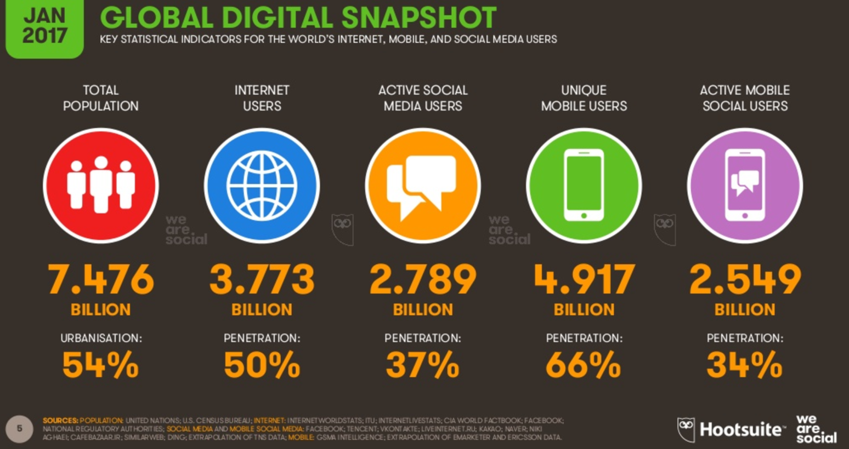

Slide 9
Internet OGGI
La rete più vasta al mondo
1 miliardo di siti
3 miliardi di utenti
4 miliardi di dispositivi connessi
8 miliardi di IOT (20 mld nel 2020)

Slide 11
Cosa forma internet
Server
Computer
Dispositivi portatili
Smart phone
IOT

Slide 13
I livelli di internet
Clear web – Surface Web 4%
Deep Web 85,9%
Dark Web 0,00000001%

Slide 15
A COSA SERVONO I DATI?
Profilazione
Intelligence
Estorsione
Stalking

Slide 16
DATA BREACH
Pagare o non pagare?

Slide 17
LIVIO VARRIALE

